Slide 1
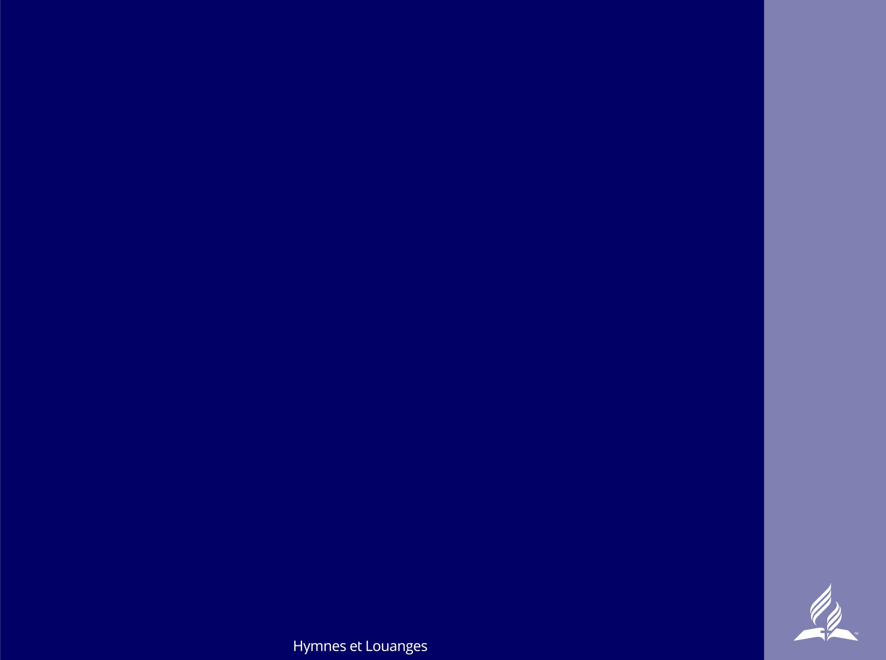
001
Vous, qui sur la terre habitez
Animé
Psaume 100

Slide 2
001 - Vous, qui sur la terre habitez
1.
Vous qui sur la terre habitez,
Chantez à haute voix, chantez!
Réjouissez-vous au Seigneur,
Par un saint hymne à son honneur!

Slide 3
001 - Vous, qui sur la terre habitez
2.
N’est-il pas le Dieu souverain
Qui nous a formés de sa main,
Nous, le peuple qu’il veut chérir,
Et le troupeau qu’il veut nourrir?

Slide 4
001 - Vous, qui sur la terre habitez
3.
Entrez dans son temple aujourd’hui;
Venez vous présenter à lui,
Célébrez son nom glorieux,
Et l’élevez jusques aux cieux.

Slide 5
001 - Vous, qui sur la terre habitez
4.
C’est un Dieu rempli de bonté,
D’une éternelle vérité,
Toujours propice à nos souhaits,
Et sa grâce dure à jamais.

